Slide 1
ตัวกำจัดเมล์ขยะ (Spam Mail Killer)
อาจารย์ที่ปรึกษา
อาจารย์ ธนา หงษ์สุวรรณ
ดร. อรัญญา วลัยรัชต์
จัดทำโดย
นายชัยณรงค์ รุจิเสถียรทรัพย์ 44010101
นายณธัช เลี่ยวชวลิต 44010130

Slide 2
วัตถุประสงค์
เพื่อสร้างตัวกรองอีเมล์ขยะที่มีประสิทธิภาพ
บนเครื่องผู้ใช้งานอีเมล์
เพื่อใช้ในการป้องกันความปลอดภัยทางด้านข้อมูลและทรัพย์สินให้ผู้ใช้งานอีเมล์
เพื่อลดจำนวนของอีเมล์ขยะที่มีอยู่ในระบบ

Slide 3
ขอบเขตของการพัฒนา
ส่วนของโปรแกรมที่ใช้ในการติดต่อระหว่างอีเมล์ที่
เครื่องผู้ใช้ และอีเมล์เซิร์ฟเวอร์
สามารถติดต่อระหว่างโปรแกรมอีเมล์ไคลเอนต์และเมล์เซิร์ฟเวอร์ได้
สามารถติดต่อเมล์เซิร์ฟเวอร์ที่สนับสนุน POP3

Slide 4
ขอบเขตของการพัฒนา(Cont.)
ส่วนที่ใช้สำหรับกรองอีเมล์ขยะ
สามารถจัดจำแนกอีเมล์ทั่วไปและอีเมล์ขยะได้
สามารถให้ผู้ใช้เป็นผู้ร่วมตัดสินใจในการกรองอีเมล์ขยะ
สามารถเกิดการเรียนรู้อีเมล์และปรับปรุงฐานความรู้ได้

Slide 5
ฐานความรู้
Spam Filter System
Email Client
Mail Server
Personal Computer

Slide 6
การสร้างตัวกรองโดยทฤษฎี Bayesian
แบ่งขั้นตอนออกเป็น 2 ขั้นตอน
ขั้นตอนการเตรียมฐานความรู้
ขั้นตอนทดสอบค่าความน่าจะเป็นของอีเมล์ใหม่

Slide 7
ขั้นตอนการเตรียมฐานความรู้
cat/dog/.../
เริ่มต้น
ตัดคำ
cat = 3 , dog = 2
key
value
นับจำนวนคำ
cat
3
เก็บจำนวนคำลง hash table
cat = 0.85
หาความน่าจะเป็นของคำ
key
value
cat
0.85
เก็บค่าความน่าจะเป็นของคำลง hash table

Slide 8


ขั้นตอนการเตรียมฐานความรู้ :: ตัดคำและนับจำนวนคำ
อีเมล์ดี
อีเมล์ไม่ดี
ตัดคำในอีเมล์โดยมีเงื่อนไข
และนับจำนวนคำซ้ำ
ตัดคำในอีเมล์โดยมีเงื่อนไข
และนับจำนวนคำซ้ำ
คำ | จำนวน
cat | 3
dog | 2
คำ | จำนวน
cat | 7
dog | 5

Slide 9
ขั้นตอนการเตรียมฐานความรู้ :: หาค่าความน่าจะเป็นของคำ
- สมมตินำคำว่า cat จากทั้งสอง hash table มาคำนวณ
อีเมล์ดี (advertise = 3)
อีเมล์ไม่ดี (advertise = 7)
g = 2 * (advertise = 3);
b = (advertise = 7);

Slide 10
ขั้นตอนการเตรียมฐานความรู้ :: หาค่าความน่าจะเป็นของคำ(ต่อ)
< 5
g + b
จบ
>= 5
max .01 (min .99 ,
(min (1,(b/nbad))) /
[ (min(1,(g/ngood))) + (min (1,(b/nbad))) ]

Slide 11
ขั้นตอนการเตรียมฐานความรู้ ::
เก็บค่าความน่าจะเป็นของคำลง Hash table
คำ | ค่าความน่าจะเป็น
cat | 0.9
dog | 0.3

Slide 12
ขั้นตอนจัดจำแนกอีเมล์ใหม่
cat/dog/.../
อีเมล์ใหม่
ตัดคำ
เปรียบเทียบ
key
value
cat
0.85
cat = 0.85 , dog = 0.9 , house = 0.1
เลือกคำ
คำนวณ prob อีเมล์

Slide 13

ขั้นตอนจัดจำแนกอีเมล์ใหม่ :: ตัดคำ
news , free , hello
click , advertise ,. . .

Slide 14
ขั้นตอนจัดจำแนกอีเมล์ใหม่ :: เปรียบเทียบกับฐานความรู้
news , free , hello
click , advertise ,. . .
คำ
ค่าความน่าจะเป็น
advertise
news
help
0.9
0.12
0.44
ได้ค่าความน่าจะเป็นแต่ละคำของอีเมล์เช่น
news = 0.12 , advertise = 0.9 ,…

Slide 15
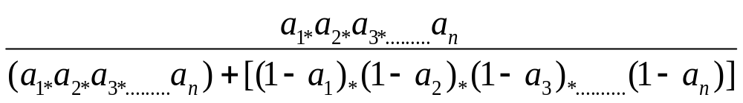
ขั้นตอนจัดจำแนกอีเมล์ใหม่ :: หาค่าความน่าจะเป็นของอีเมล์
เลือกค่าความน่าจะเป็นของคำในช่วงที่น้อยกว่า 0.2 หรือช่วงที่มากกว่า 0.85 มาคำนวณ
- ค่าที่คำนวณได้มากกว่าค่าที่ระบุว่าเป็นอีเมล์ขยะ → เป็นอีเมล์ขยะ
น้อยกว่าค่าที่ระบุไว้ → เป็นอีเมล์ทั่วไป

Slide 16
ขั้นตอนจัดจำแนกอีเมล์ใหม่ ::
ให้ระบบเรียนรู้อีเมล์ใหม่
นำอีเมล์ที่ได้จำแนก มาให้ระบบตัวกรองเรียนรู้
ระบบจะเรียนรู้อย่างอัตโนมัติ แต่ถ้าระบบจำแนกอีเมล์
ผิด ผู้ใช้สามารถกำหนดชนิดของอีเมล์ให้กับระบบได้

Slide 17
การออกแบบระบบ
ฐานความรู้
Spam Filter System
Email Client
Mail Server
Personal Computer

Slide 18
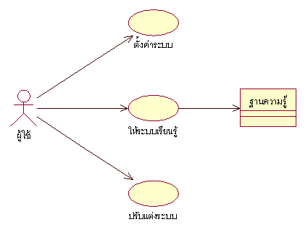
Use Case Diagram

Slide 19
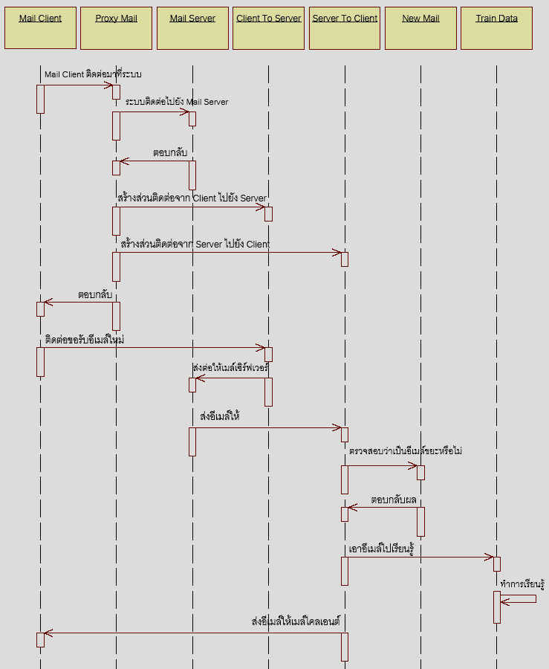
Sequence Diagram เมื่อมีอีเมล์ใหม่เข้ามาในระบบ

Slide 20
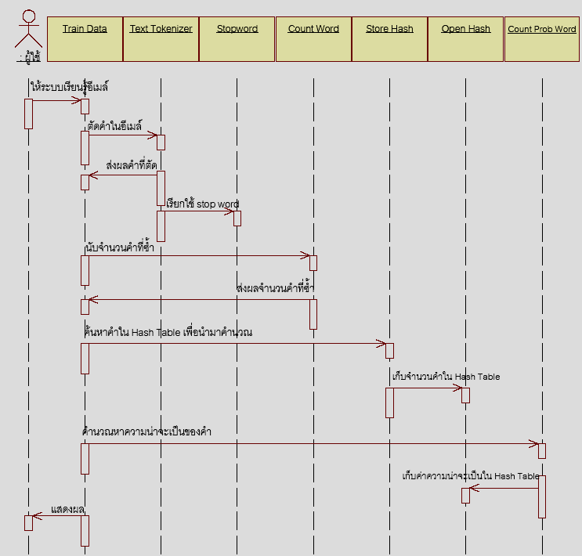
Sequence Diagram การให้ระบบเรียนรู้

Slide 21
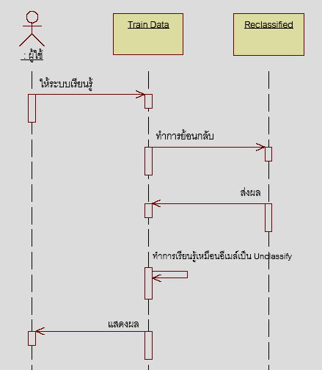
Sequence Diagram การให้ระบบเรียนรู้หลังจากอีเมล์ถูกจำแนก

Slide 22
วิธีการในการทดสอบระบบ
ใช้อีเมล์ดีจำนวน 600 ฉบับ ไม่ดีจำนวน 500 ฉบับ
แบ่งอีเมล์แต่ละชนิดออกเป็น 5 กลุ่ม
1 ส่วนนำไปทดสอบ ที่เหลือนำไปให้ระบบเรียนรู้
ทำสลับกันทั้งหมด 5 ครั้ง
มีการให้ระบบเรียนรู้เพิ่มเติม

Slide 23
วิธีการในการทดสอบระบบ(Cont.)
มีการให้น้ำหนักในการทดสอบทุกๆครั้ง มีดังต่อไปนี้
1. (0< x <= 0.15 || 0.85 <= x < 1)
2. (0< x <= 0.15 || 0.90 <= x < 1)
3. (0< x <= 0.15 || 0.75 <= x < 1)
4. (0< x <= 0.05 || 0.85 <= x < 1)
5. (0< x <= 0.25 || 0.85 <= x < 1)

Slide 24
ผลการทดสอบ ครั้งที่ 1
ช่วงค่าความน่าจะเป็นที่เลือก | ฐานความรู้เริ่มต้น |  |  |  | ฐานความรู้ปรับปรุง
 | อีเมล์ดี |  | อีเมล์ขยะ |  | อีเมล์ดี |  | อีเมล์ขยะ
 | ตรงประเด็น | ไม่ตรงประเด็น | ตรงประเด็น | ไม่ตรงประเด็น | ตรงประเด็น | ไม่ตรงประเด็น | ตรงประเด็น | ไม่ตรงประเด็น
1 | 117 | 3 | 84 | 16 | 120 | 0 | 88 | 12
2 | 117 | 3 | 79 | 21 | 120 | 0 | 80 | 20
3 | 117 | 3 | 87 | 13 | 120 | 0 | 90 | 10
4 | 115 | 5 | 88 | 12 | 118 | 2 | 91 | 9
5 | 118 | 2 | 64 | 36 | 120 | 0 | 65 | 35

Slide 25
ผลการทดสอบ ครั้งที่ 2
ช่วงค่าความน่าจะเป็นที่เลือก | ฐานความรู้เริ่มต้น |  |  |  | ฐานความรู้ปรับปรุง
 | อีเมล์ดี |  | อีเมล์ขยะ |  | อีเมล์ดี |  | อีเมล์ขยะ
 | ตรงประเด็น | ไม่ตรงประเด็น | ตรงประเด็น | ไม่ตรงประเด็น | ตรงประเด็น | ไม่ตรงประเด็น | ตรงประเด็น | ไม่ตรงประเด็น
1 | 120 | 0 | 92 | 8 | 120 | 0 | 96 | 4
2 | 120 | 0 | 90 | 10 | 120 | 0 | 93 | 7
3 | 120 | 0 | 94 | 6 | 120 | 0 | 98 | 2
4 | 120 | 0 | 95 | 5 | 120 | 0 | 99 | 1
5 | 120 | 0 | 87 | 13 | 120 | 0 | 90 | 10

Slide 26
ผลการทดสอบ ครั้งที่ 3
ช่วงค่าความน่าจะเป็นที่เลือก | ฐานความรู้เริ่มต้น |  |  |  | ฐานความรู้ปรับปรุง
 | อีเมล์ดี |  | อีเมล์ขยะ |  | อีเมล์ดี |  | อีเมล์ขยะ
 | ตรงประเด็น | ไม่ตรงประเด็น | ตรงประเด็น | ไม่ตรงประเด็น | ตรงประเด็น | ไม่ตรงประเด็น | ตรงประเด็น | ไม่ตรงประเด็น
1 | 120 | 0 | 81 | 19 | 120 | 0 | 85 | 15
2 | 120 | 0 | 80 | 20 | 120 | 0 | 84 | 16
3 | 120 | 0 | 84 | 16 | 120 | 0 | 89 | 11
4 | 120 | 0 | 86 | 14 | 120 | 0 | 90 | 10
5 | 120 | 0 | 79 | 21 | 120 | 0 | 81 | 19

Slide 27
ผลการทดสอบ ครั้งที่ 4
ช่วงค่าความน่าจะเป็นที่เลือก | ฐานความรู้เริ่มต้น |  |  |  | ฐานความรู้ปรับปรุง
 | อีเมล์ดี |  | อีเมล์ขยะ |  | อีเมล์ดี |  | อีเมล์ขยะ
 | ตรงประเด็น | ไม่ตรงประเด็น | ตรงประเด็น | ไม่ตรงประเด็น | ตรงประเด็น | ไม่ตรงประเด็น | ตรงประเด็น | ไม่ตรงประเด็น
1 | 120 | 0 | 91 | 9 | 120 | 0 | 92 | 8
2 | 120 | 0 | 89 | 11 | 120 | 0 | 90 | 10
3 | 120 | 0 | 92 | 8 | 120 | 0 | 94 | 6
4 | 120 | 0 | 94 | 6 | 120 | 0 | 97 | 3
5 | 120 | 0 | 86 | 14 | 120 | 0 | 87 | 13

Slide 28
ผลการทดสอบ ครั้งที่ 5
ช่วงค่าความน่าจะเป็นที่เลือก | ฐานความรู้เริ่มต้น |  |  |  | ฐานความรู้ปรับปรุง
 | อีเมล์ดี |  | อีเมล์ขยะ |  | อีเมล์ดี |  | อีเมล์ขยะ
 | ตรงประเด็น | ไม่ตรงประเด็น | ตรงประเด็น | ไม่ตรงประเด็น | ตรงประเด็น | ไม่ตรงประเด็น | ตรงประเด็น | ไม่ตรงประเด็น
1 | 120 | 0 | 95 | 5 | 120 | 0 | 97 | 3
2 | 120 | 0 | 93 | 7 | 120 | 0 | 95 | 5
3 | 120 | 0 | 96 | 4 | 120 | 0 | 97 | 3
4 | 120 | 0 | 97 | 3 | 120 | 0 | 99 | 1
5 | 120 | 0 | 90 | 10 | 120 | 0 | 92 | 8

Slide 29
ผลการทดสอบ เฉลี่ย 5 ครั้ง
ช่วงค่าความน่าจะเป็นที่เลือก | ค่าแสดงประสิทธิภาพ
 | spam recall(SR) | spam precision(SP) | WAcc | WErr | WAcc^{b} | WErr^{b} | TCR
1 | 0.89 | 0.993 | 0.945 | 0.054 | 0.545 | 0.454 | 8.41
2 | 0.86 | 0.992 | 0.934 | 0.065 | 0.545 | 0.454 | 6.98
3 | 0.90 | 0.993 | 0.954 | 0.045 | 0.545 | 0.454 | 10.08
4 | 0.92 | 0.989 | 0.958 | 0.040 | 0.545 | 0.454 | 11.35
5 | 0.81 | 0.993 | 0.912 | 0.086 | 0.545 | 0.454 | 5.28
ค่าแสดงประสิทธิภาพของตัวกรองเมื่อฐานความรู้เริ่มต้น

Slide 30
ผลการทดสอบ เฉลี่ย 5 ครั้ง(Cont.)
ช่วงค่าความน่าจะเป็นที่เลือก | ค่าแสดงประสิทธิภาพ
 | spam recall(SR) | spam precision(SP) | WAcc | WErr | WAcc^{b} | WErr^{b} | TCR
1 | 0.91 | 1 | 0.961 | 0.038 | 0.545 | 0.454 | 11.94
2 | 0.88 | 1 | 0.947 | 0.052 | 0.545 | 0.454 | 8.73
3 | 0.93 | 1 | 0.970 | 0.029 | 0.545 | 0.454 | 15.66
4 | 0.95 | 0.995 | 0.976 | 0.023 | 0.545 | 0.454 | 19.74
5 | 0.83 | 1 | 0.922 | 0.077 | 0.545 | 0.454 | 5.89
ค่าแสดงประสิทธิภาพของตัวกรองเมื่อฐานความรู้ปรับปรุง

Slide 31
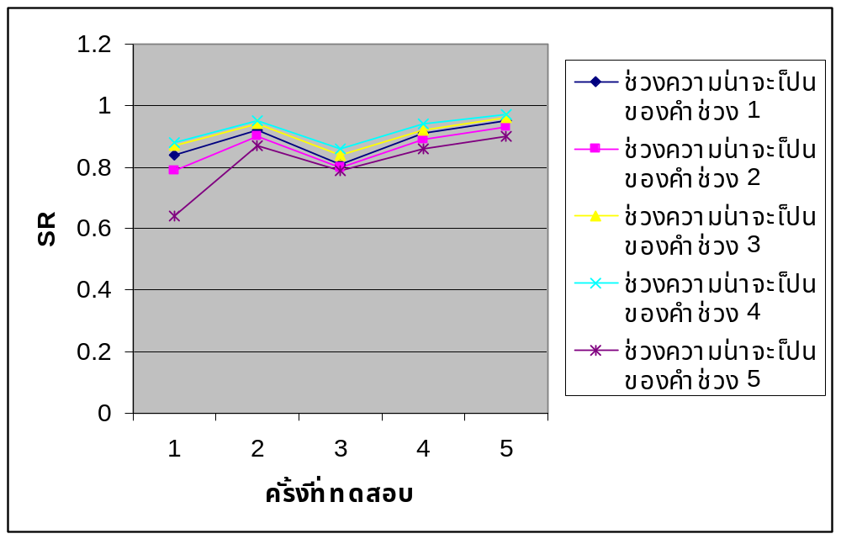
กราฟแสดงค่า SR
กราฟเปรียบเทียบ SR เมื่อฐานความรู้เริ่มต้น

Slide 32
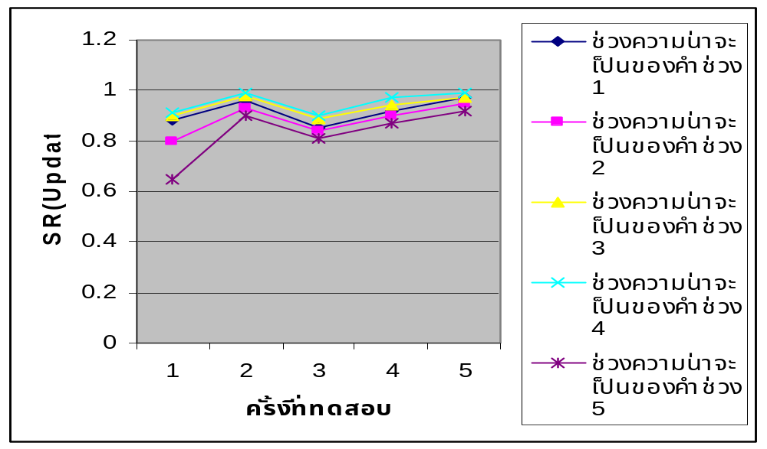
กราฟแสดงค่า SR(Cont.)
กราฟเปรียบเทียบ SR เมื่อฐานความรู้ปรับปรุง

Slide 33
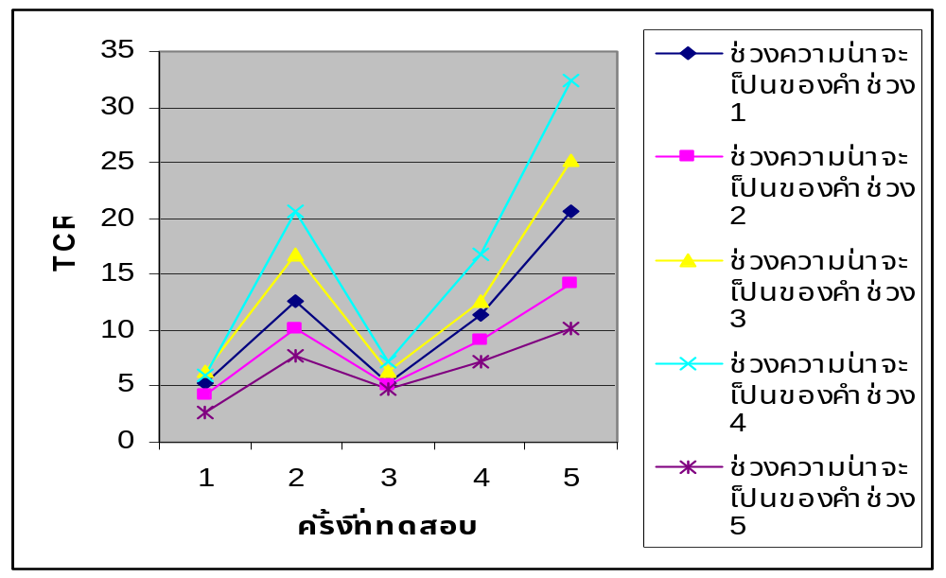
กราฟแสดงค่า TCR
กราฟเปรียบเทียบ TCR เมื่อฐานความรู้เริ่มต้น

Slide 34
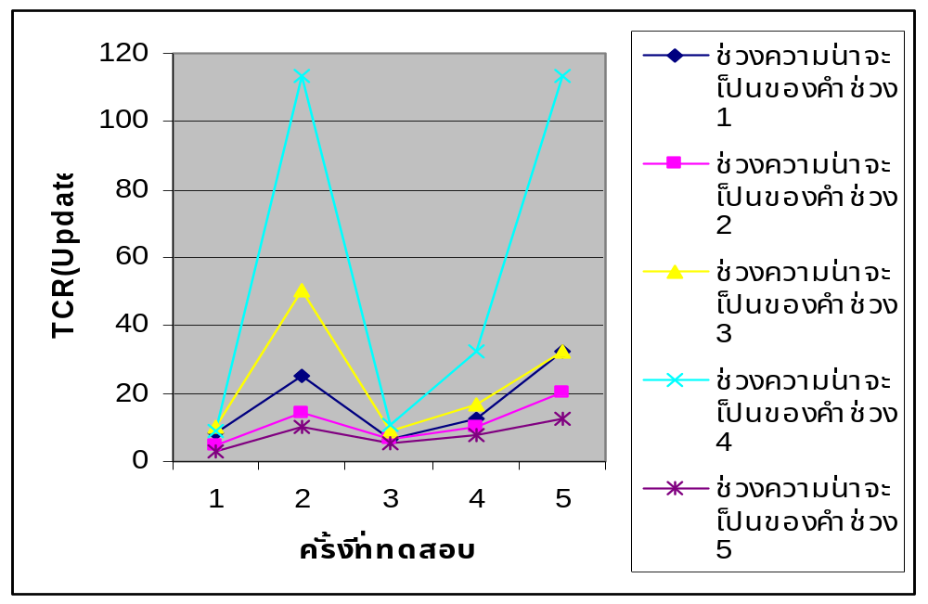
กราฟแสดงค่า TCR(Cont.)
กราฟเปรียบเทียบ TCR เมื่อฐานความรู้ปรับปรุง

Slide 35
สรุป
โปรแกรมสามารถนำไปใช้ได้จริงบนเครื่องของผู้ใช้ที่ต้องการตัวกรองอีเมล์ขยะ ซึ่งสามารถใช้ได้กับอีเมล์ไคลเอนต์ ที่ติดต่อกับอีเมล์เซิร์ฟเวอร์ที่เป็น POP3

Slide 36
ข้อเสนอแนะและแนวทางในการพัฒนาต่อ
ควรจะติดตามพัฒนาการที่เปลี่ยนแปลงไปของอีเมล์
ศึกษาวิธีการอื่นที่อาจจะมีประสิทธิภาพที่ดีกว่า
ทดสอบหาเงื่อนไขต่างๆที่ใช้ปรับปรุง Bayesian

Slide 37
Q&A

